Slide 1
В, в

Slide 2
Notes:
2

Slide 3
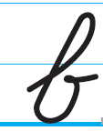
Notes:
3

Slide 4
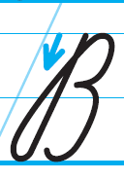
Notes:
4

Slide 6
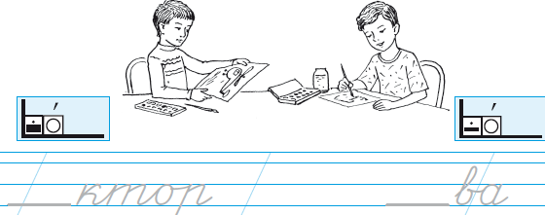

Slide 7
